Slide 1
ESTRATEGIA DE RENDICIÓN DE CUENTAS UASPE
BOGOTÁ / JULIO DE 2019

Slide 2
RENDICIÓN DE CUENTAS
El proceso de rendición de cuentas se entiende como una obligación de las entidades de la Rama Ejecutiva y de los servidores públicos del orden nacional y territorial, así como de la Rama Judicial y Legislativa, de informar, dialogar y dar respuesta clara, concreta y eficaz a las peticiones y necesidades de los actores interesados (ciudadanía, organizaciones y grupos de valor*) sobre la gestión realizada, los resultados de sus planes de acción y el respeto, garantía y protección de los derechos.
ENFOQUE BASADO EN DERECHOS HUMANOS Y PAZ - MIPG
La rendición de cuentas con enfoque basado en derechos humanos y paz implica atender los interrogantes:
Sobre qué se rinde cuentas
Cómo se rinden cuentas
Quién/quiénes participan.

Slide 3
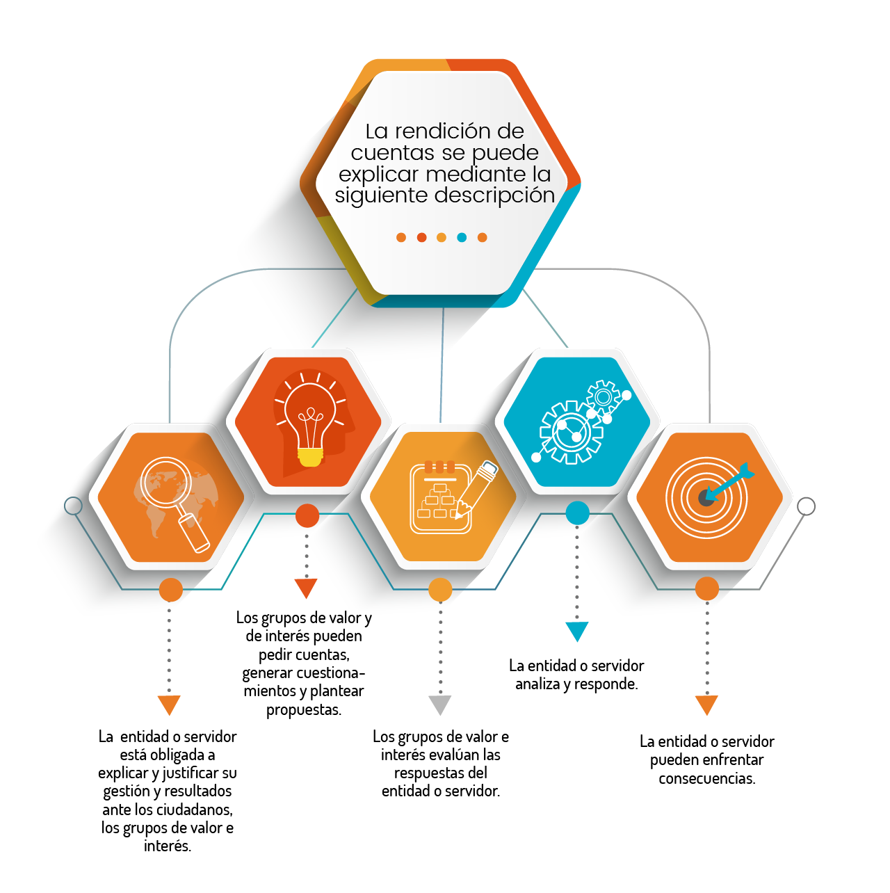

Slide 4



ELEMENTOS DE LA RENDICIÓN DE CUENTAS
La Estrategia de rendición de cuentas es un proceso transversal y permanente que se fundamenta en tres elementos, así:
        Información: Informar públicamente sobre las decisiones y explicar la gestión pública, sus resultados y los avances en la garantía de derechos.
        2. Diálogo: Dialogar con los grupos de valor y de interés al respecto, explicando y justificando la gestión, permitiendo preguntas y cuestionamientos, en escenarios presenciales de encuentro, complementados, si existen las condiciones, con medios virtuales.
        3. Responsabilidad: Responder por los resultados de la gestión definiendo o asumiendo mecanismos de corrección o mejorar la ‘capacidad de las autoridades para responder al control de la ciudadanía, los medios de comunicación, la sociedad civil y los órganos de control asegurando el cumplimiento de obligaciones o de imponer sanciones si la gestión no es satisfactoria.

Slide 5
Recomendación DAFP:
En consecuencia, el elemento dialogo consta de espacios tales como:
Foros, feria de la gestión, audiencias públicas, grupos focales, reunión zonal, mesa de trabajo temática, encuentros regionales, asambleas comunitarias, observatorios ciudadanos, consejos o espacios formales de participación ciudadana, espacios de diálogo a través nuevas tecnologías de la información (chat, foros virtuales, video streaming, redes sociales).
Independientemente del nombre con que se le denomine a la Audiencia Púbica de Rendición de Cuentas a la Ciudadanía, Audiencia Pública, Audiencia Pública Participativa, lo importante es que cumpla con que sea un evento público entre ciudadanos, organizaciones y servidores públicos en donde se evalúa la gestión gubernamental en el cumplimiento de las responsabilidades políticas y los planes ejecutados en un periodo determinado.

Slide 6


SOBRE QUÉ SE RINDEN CUENTAS
Las entidades deben rendir cuentas sobre cómo se articula la planeación y la gestión en la protección promoción y garantía de los derechos humanos.
Es decir, deben informar, explicar y responsabilizarse frente a las acciones u omisiones que afecten la garantía de los derechos de los cuales son responsables.
Para determinar los contenidos sobre los cuales se rinde cuentas es necesario analizar:
El esquema de deberes, obligaciones y responsabilidades que impone las normas de derechos humanos a todo el orden social: ¿quién es el titular?, ¿quién garantiza?, ¿quién protege?
La valoración de en qué medida los grupos de valor son sujetos de derechos y cuál es la capacidad de las entidades como garantes de estos derechos para asumir sus responsabilidades.
¿Cuáles derechos se buscan alcanzar con la gestión de la entidad que rinde cuentas y si en efecto se ha logrado su realización?

Slide 7
ACTIVIDADES DE RENDICIÓN DE CUENTAS PROPUESTAS
En las actividades encontrará: el propósito de la misma, quién es el responsable de ejecutarla, la modalidad en que puede realizarse (virtual y/o presencial), a qué etapa de la estrategia de rendición de cuentas pertenece, el nivel de avance de la rendición de cuentas al que aplica (inicial, consolidación y/o perfeccionamiento), los instrumentos y el paso a paso de las acciones que facilitan su implementación.
1
Identificación de grupos de valor y grupos de interés
2
Identificación de temas prioritarios para la rendición de cuentas
3
Establecer en diferentes espacios - jornadas de diálogo participativo.
4
Convocatoria (trabajar conjuntamente con Comunicaciones)

Slide 8
DOCUMENTACIÓN DE LA RENDICIÓN DE CUENTAS
En el marco de la Estrategia de Rendición de Cuentas se debe tener presente para documentar lo siguiente:
Determinar el objetivo de la Rendición de Cuentas en el espacio seleccionado.
Grabar lo informado y las preguntas realizadas por los grupos de valor.
Recolectar en lo posible material audiovisual (trabajar conjuntamente con Comunicaciones)
Identificar preguntas mayor tiempo para responder, junto con dirección de correo para respuesta
Realizar encuesta de evaluación de evento una vez se haga la rendición de cuentas

Slide 9
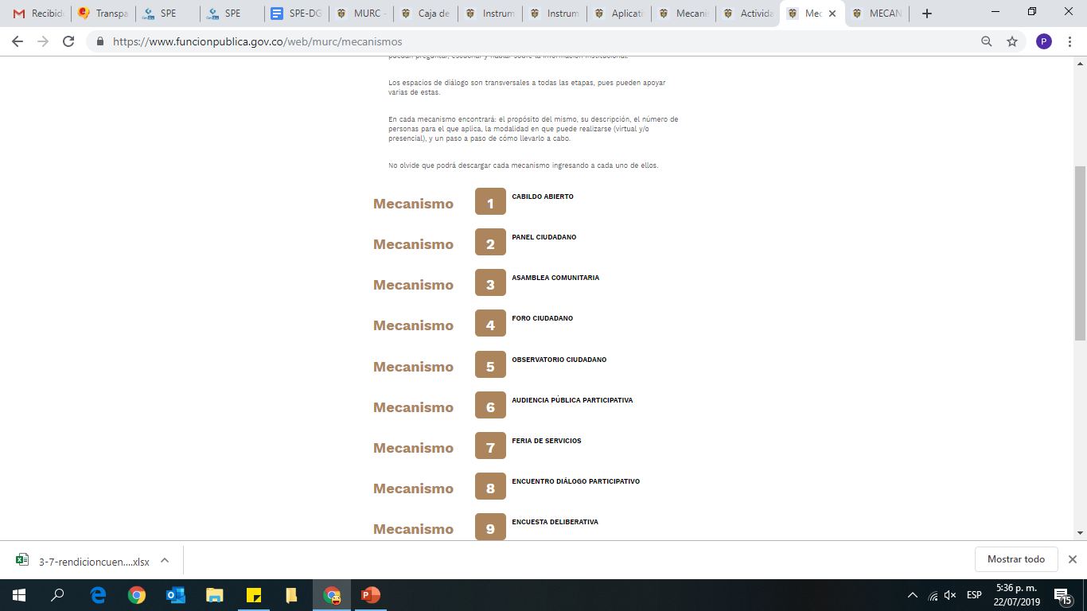
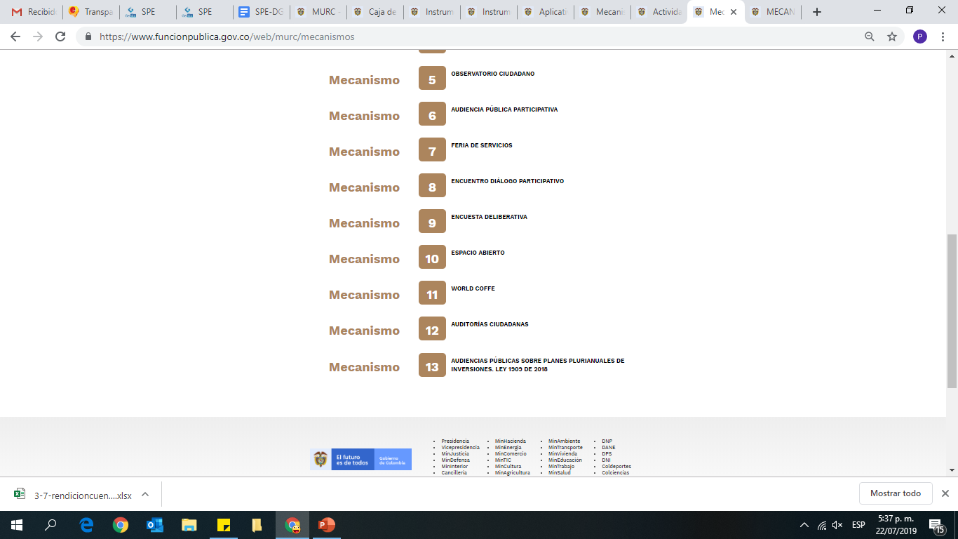
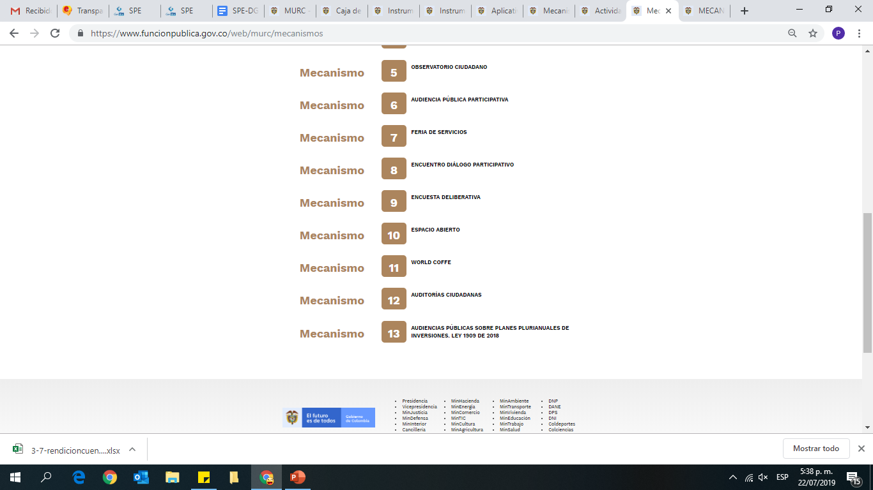
ESPACIOS DE RENDICIÓN DE CUENTAS
Escenarios de encuentro entre los representantes de las entidades públicas que rinden cuentas y los interesados con el fin de conversar y escuchar a sus interlocutores y crear condiciones para que estos puedan preguntar, escuchar y hablar sobre la información institucional.

Slide 10
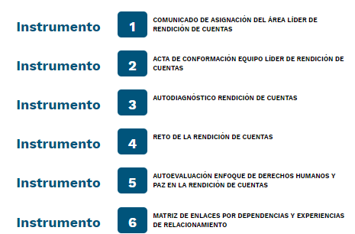
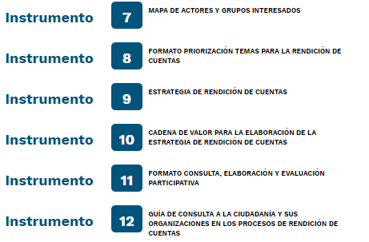
INSTRUMENTOS PARA LA RENDICIÓN DE CUENTAS
El uso de cada instrumento está indicado en cada actividad, además, pueden emplearse durante una o más etapas de la estrategia de rendición de cuentas..

Slide 11
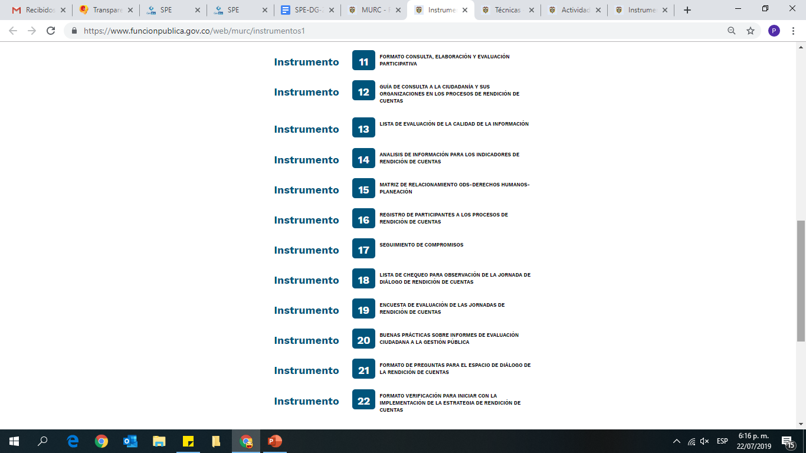

Slide 12
Estrategia de rendición de cuentas UAESPE – 2019 1
Seguimiento, monitoreo, evaluación y formulación
de la Estrategia de Rendición de Cuentas
1
Evaluación de la estrategia pasada, documentación de buenas prácticas y lecciones aprendidas, formulación de la nueva estrategia, construcción del cronograma, aprobación y formalización del mismos.
2
Acciones para la generación y divulgación
de información
Elaboración y publicación del informe de gestión, publicación de la información en la página web de la Entidad (Planeación Estratégica, Presupuesto, entre otros)
3
Acciones para promover el diálogo
Audiencias públicas de rendición de cuentas a la Ciudadanía, Foros virtuales, Charlas, Ferias Nacionales de Servicio al Ciudadano, Publicación de proyectos normativos, entre otros.
4
Acciones de Resposabilidad
        Capacitación en Rendición de Cuentas (inducción), Incentivar la Participación Ciudadana y el Control Social en la gestión de la Unidad mediante la difusión de mensajes a través de los canales seleccionados, Realización de encuestas para la selección de temas y evaluar la calidad de los ejercicios, entre otros.

Slide 13


